Slide 1
Unit 1 My classroom
第6课时

Slide 2
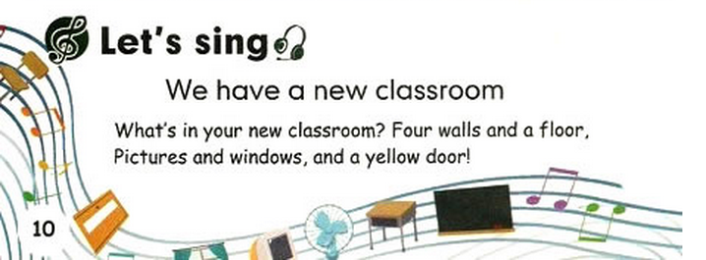
Let’s sing

Slide 3
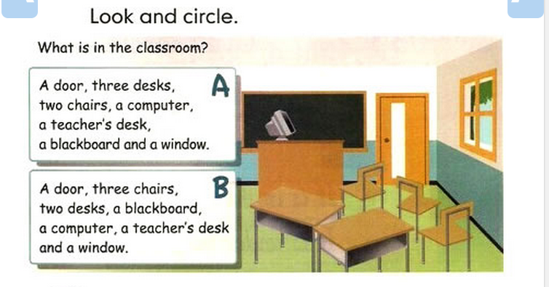
圈出正确答案。

Slide 4
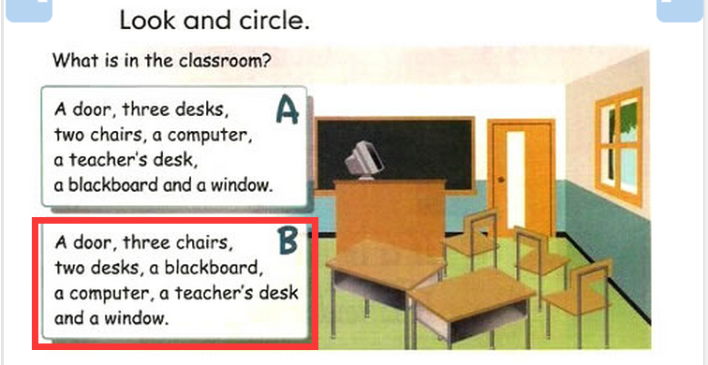
圈出正确答案。

Slide 5
Story time
分小组表演故事，看看哪个小组表演得最好。

